Slide 1
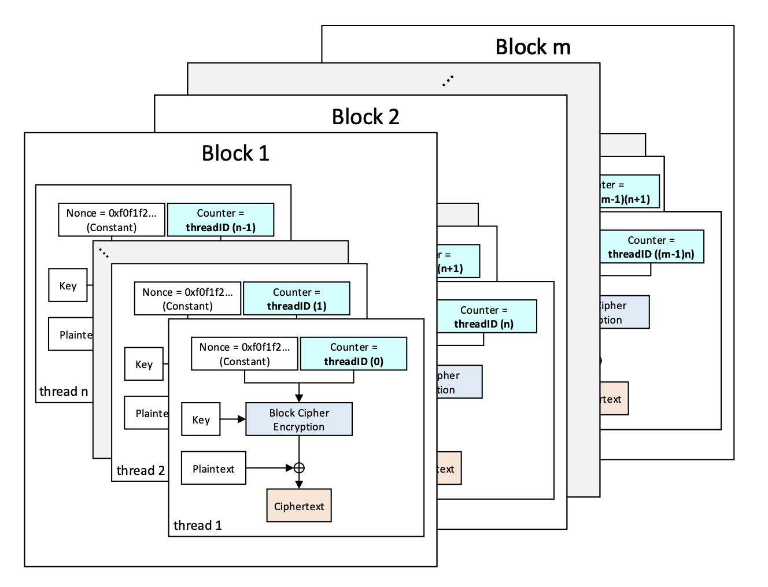
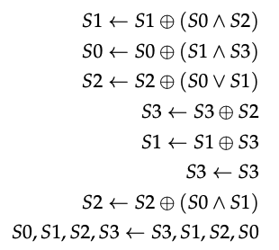
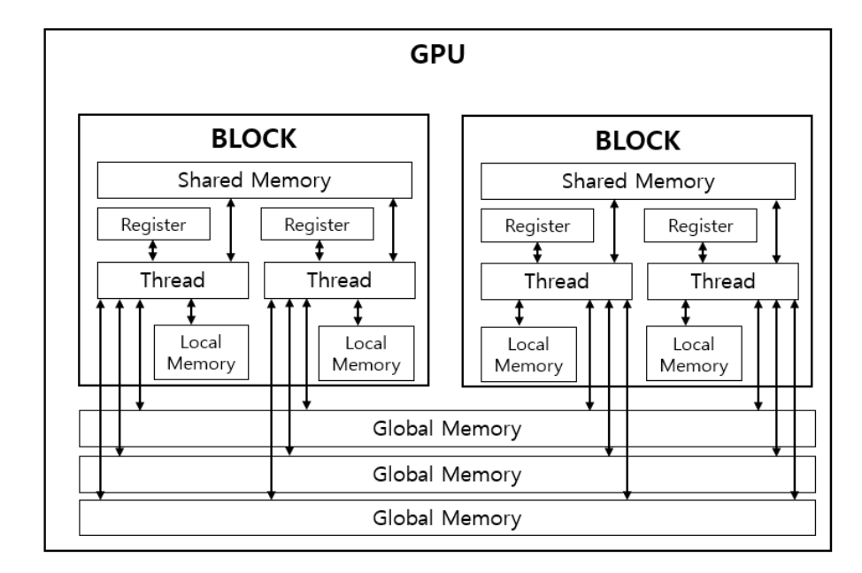

경량 블록 암호 최적화를 위한 GPU 구현 연구 동향
Trends in GPU-Accelerated Implementation of Lightweight Block Ciphers
송민호* , 김상원* , 서화정**
* 한성대학교 (대학원생), **한성대학교 (교수)
서론
추가적으로 CUDA의 저수준 어셈블리 언어인 PTX를 활용하여 로테이션 연산 등의 명령 어를 최적화함으로써 연산 효율을 개선시켰다. RTX 2070 환경에서 구현된 HIGHT, LEA, CHAM의 GPU 구현은 OpenMP 기반 CPU 구현에 비해 각각 445배, 530배, 1856배에 달하는 처리량 향상을 달성하였으며 제안된 최적화 기법 의 효과성과 실용성을 입증하였다.
사물인터넷(IoT)의 확산과 다양한 응용 분야에서 수많은 저전력·저사양 디바이스가 무선 네트워크를 통해 연결됨에 따라, 제한된 연산 자원에서 동작할 수 있는 경량 블록 암호의 중요성이 커지고 있다. 또한 대량의 IoT 데이터 처리를 위해 CPU만 사용하는 데 한계가 있어, 병렬 연산에 유리한 GPU를 활용한 경량 블록 암호 고속 구현이 주목받고 있다. 본 논문은 GPU 환경에서의 경량 블록 암호 구현 동향을 분석하고, 주요 구현 사례와 최적화 기법, 성능 향상 효과를 정리하여 향후 GPU 기반 경량 암호 구현의 참고 자료를 제공한다.
경량 블록 암호
Secure and robust Internet of Things with high-speed implementation of PRESENT and GIFT block ciphers on GPU
Kim et al.은 GPU 환경에서 PRESENT와 GIFT 블록 암호를 비트 슬라이싱(bit-slicing) 방식 중심으로 최적화 구현한 연구를 수행하였다. 비트 슬라이싱 방식은 여러 데이터 블록에서 같은 비트 위치를 한데 묶어 병렬 처리함으로써 GPU의 병렬 계산 구조를 효율적으로 활용할 수 있는 기법이다. 이를 위해 S-box 연산을 룩업 테이블(LUT) 대신 최소한의 논리 연산으로 구성된 구조로 변환하여 계산 부담을 줄였다. GIFT 또한 유사한 방식의 S-box 구조를 채택하여 LUT를 사용하지 않고 처리할 수 있었고, P-layer 연산 역시 레지스터 간 비트 단위 교환만으로 구현하여 연산 복잡도를 큰 폭으로 낮췄다.
또한 이 연구에서는 비트 슬라이싱 환경에서 라운드 수 증가에 비례하여 커지는 라운드 키 메모리 사용 문제를 해결하기 위해 on-the-fly 방식의 키 스케줄 계산을 도입하였다. PRESENT와 GIFT의 키 스케줄은 비교적 단순하기 때문에, 라운드마다 즉시 계산해도 오버헤드가 적어 GPU 전역 메모리 사용량을 줄일 수 있었다.
경량 블록 암호는 제한된 연산 자원, 메모리, 전력 소비 환경에서도 효율적인 암호화를 제공할 수 있도록 설계된 암호 알고리즘이다. 기존의 표준 블록 암호인 AES는 높은 보안성과 일반 하드웨어에서의 효율성은 우수하지만 연산 성능 과 메모리가 극히 제한된 환경에서는 그 적용이 어렵다. 이에 따라 연산 구조를 단순화하고 하드 웨어 구현에 필요한 자원을 줄인 경량 블록 암호가 제안되었다. 경량 블록 암호는 일반적으로 SPN 또는 ARX 구조를 기반으로 하며 비트 수준의 연산으로 구성된 함수로 인해 저전력 환경 에서 높은 성능을 발휘할 수 있다.
GPU Processor
GPU는 원래 그래픽 처리를 위해 설계된 병렬 처리 프로세서지만, 최근 GPGPU를 통해 다양한 범용 연산에도 널리 활용되고 있다. GPU는 여러 SM(Streaming Multiprocessor)으로 구성되며, 각 SM은 많은 연산 코어를 내장하고 다수의 스레드 블록을 동시에 실행할 수 있어 대량의 데이터를 고속 병렬 처리하기 적합하다. 또한 GPU 내부에는 전역 메모리, 공유 메모리, 레지스터 등 다양한 메모리 계층 구조가 존재해 성능 극대화의 중요한 요소로 작용한다.
실행 성능을 높이기 위해 대부분의 계산을 전역 메모리 대신 레지스터에서 수행하도록 구현했으며, GIFT-128처럼 키가 큰 경우에만 일부 라운드 키를 공유 메모리에 캐싱하였다. 하지만 공유 메모리의 사용 유무에 따른 성능 차이는 미미하게 나타나, 오히려 레지스터 중심의 연산 구조가 성능 향상에 가장 큰 영향을 미쳤음을 보여주었다. 성능 평가 결과, NVIDIA RTX 3060 환경에서 PRESENT의 처리량은 기존 최신 GPU 기반 구현들에 비해 4배 이상 향상된 것으로 확인되었다.
A GPU Implementation of PRINCE Block Cipher
Yang et al.은 하드웨어 친화적인 경량 블록 암호 PRINCE를 GPU에서 고속 구현하기 위해 다양한 최적화 기법을 적용하였다. PRINCE 구조는 병렬 처리에 적합하다는 점을 활용하여 GPU 아키텍처에 맞춰 성능을 높였다. 이 연구에서는 4비트 S-box 두 개를 미리 결합하여 8비트 단위의 LUT를 생성하고 이를 캐시가 빠른 Constant Memory에 저장하였다. 이를 통해 S-box 호출 횟수를 줄이고 메모리 접근 부하를 낮춰 성능을 높였다. 선형 계층(M-layer) 역시 64비트 상태를 상위/하위 8비트로 나누고, 미리 계산된 LUT를 이용하여 변환함으로써 비트 단위 연산 대신 2회의 LUT 접근과 1회의 XOR 연산만으로 처리해 계산량을 대폭 줄였다. 또한 CPU–GPU 데이터 전송 최적화를 위해 기존 cudaMemcpy() 대신 cudaMallocManaged()를 이용한 Unified Memory를 활용하여 데이터 복사 오버헤드를 줄였다. 이러한 최적화를 통해 GTX 1070 환경에서 기존 CPU 구현 대비 약 4000배 빠른 처리 속도를 달성하였다.
최적 구현
Parallel implementations of ARX-based block ciphers on graphic processing units
An et al.은 HIGHT, LEA, CHAM 세 가지 ARX 기반 경량 블록 암호를 GPU 환경에서 최 적화하여 구현하는 방안을 제시하였다. 일반적인 ECB 모드 대신 병렬 처리에 유리한 CTR 모드 를 활용하여 성능을 개선하였다. CTR 모드는 블 록 암호를 스트림 암호처럼 사용할 수 있게 하는 운영 모드로 고정 값인 Nonce와 증가하는 Counter로 구성된다. 해당 연구에서는 GPU의 각 스레드 ID를 Counter 값으로 활용하여 별도 의 메모리 복사 없이 병렬 암호화를 수행할 수 있도록 하였다. 이를 통해 CPU와 GPU 간의 데 이터 복사 오버헤드를 줄여 전체 처리 성능을 향상시켰다. 또한 Nonce 값은 고정되므로 반복적 인 연산이 불필요하다는 점을 활용하여 Nonce 관련 연산을 사전에 계산해 Lookup Table 형태 로 대체함으로써 HIGHT의 경우 2라운드에 해당 하는 연산을 절감할 수 있었다.
라운드 키는 접근 속도가 느린 전역 메모리 대신 빠른 공유 메모리에 저장하여 처리 속도를 높였다. 이 때 뱅크 충돌을 방지하기 위해 각 스 레드가 고유한 뱅크를 할당받도록 메모리 구조를 조정하였으며 라운드 키는 해당 뱅크에 저장되어 스레드 간 충돌 없이 병렬 연산이 가능하도록 하 였다.
결론
다양한 경량 블록 암호의 GPU 기반 구현 사례를 분석 하고 각 알고리즘에 적용된 최적화 기법의 특징 과 성능 향상 효과를 정리하였다. 분석된 구현들 은 비트 슬라이싱, LUT 활용, 공유 메모리 최적 화 등 GPU 아키텍처의 병럴 처리 특성을 극대 화하는 방식이였으며 이를 통해 기존 CPU 기반 구현에 비해 높은 성능 향상을 달성한 것을 확인 할 수 있었다. 이러한 최적화 기법들은 특정 알 고리즘에 한정되지 않고 구조적으로 유사한 다른 경량 블록 암호에도 적용이 가능하다. 본 논문의 분석 결과는 GPU 기반 경량 블록 암호의 효율 적인 구현과 최적화를 위한 기초 자료로 활용될 수 있을 것이다.
https://crypto.modoo.at/

